Slide 1
اسم المقرر: الأساليب الكمية في الجغرافيا
Quantitative Methods in Geography
رمز المقرر: جغر7405205
عدد الساعات: 2 (نظري)
د. حسن مرزوق السيد محمود

Slide 2
المحاضرة الثامنة
استكمالا لموضوع
مقاييس التشتت والانتشار
Dispersion

Slide 3
الانحراف المعياري Standard Deviation

Slide 4

مقاييس التشتت والانتشار ....................( الانحراف المعياري Standard Deviation)............................ Dispersion
يعد من اهم مقاييس التشتت وأكثرها استخداماً، وذلك لدخوله في حساب كثير من المقاييس الإحصائية الأخرى. وهو يشبه الانحراف المتوسط في اعتماده على كل قيم المجموعة. ونحصل عليه بتربيع انحرافات القيم عن متوسطها الحسابي، وقسمتها على عدد القيم كالتالي:
أولاً: حساب التباين variance وهو عبارة عن متوسط مربعات انحرافات القيم عن وسطها الحسابي. ع² = مجـ ( س – س⁻)² / ن
التباين يرمز له بالرمز سيجما( )

Slide 5
مقاييس التشتت والانتشار ....................( الانحراف المعياري Standard Deviation)............................ Dispersion
أما مقياس التشتت المسمى بالانحراف المعياري فنحصل عليه بالمعادلة التالية:
ع = مجـ ( س – س⁻)² / ن
مثال: يراد حساب الانحراف المعياري لعدد الأيام المطيرة في بعض محطات المملكة لعام 1973، الموضحة بالجدول التالي.
1- نحسب الوسط الحسابي لعدد الأيام المطيرة ( س⁻)، وهو يساوى (عدد الأيام) عدد المحطات.
يساوى 108 / 10 = 10.8.
2- نحسب انحرافات القيم عن الوسط الحسابي ( س – س⁻).
3- نربع القيم ( س – س⁻) ، ونجمعها معاً فنحصل على مجـ ( س – س⁻)² = 707.6
4- نقسم مجـ ( س – س⁻)² / عدد القيم ن فينتج لنا التباين ع² = 70.76
5- نحصل على الانحراف المعياري بإيجاد الجذر التربيعي للتباين = 8.4
ع = مجـ ( س – س⁻)² / ن الانحراف المعياري (ع) = ع²

Slide 6
الأيام المطيرة لبعض مدن المملكة عام 1972.
المنطقة | عدد الأيام | الانحراف عن المتوسط ( س – س⁻) | مربع الانحراف عن المتوسط ( س – س⁻)²
الوجه | 1 | - 9.8 | 96.04
جدة | 7 | -3.8 | 14.44
تبوك | 2 | - 8.8 | 77.44
المدينة | 2 | - 8.8 | 77.44
الطائف | 23 | 12.2 | 262.44
خميس مشيط | 27 | 16.2 | 1.44
حائل | 12 | 1.2 | 4.84
القصيم | 13 | 2.2 | 10.24
الرياض | 14 | 3.2 | 14.44
الظهران | 7 | - 3.8
المجموع | 108 | صفر | مجـ ( س – س⁻)² 707.60
المتوسط | س⁻ = 10.8

Slide 7
مقاييس التشتت والانتشار ....................( الانحراف المعياري Standard Deviation)............................ Dispersion
ويلاحظ أن حساب الانحراف المعياري بالطريقة السابقة يحتاج لعمليات حسابية كثيرة، وخاصة اذا كان عدد المفردات كبير، كذلك اذا ما احتوى الوسط الحسابي على كسور، مما ينجم عنه احتواء الانحرافات على كسور أيضاً، ومن ثم صعوبة حساب مربعاتها، لذلك من الأفضل أن نستخدم صيغة أخرى لا تتضمن هذه العمليات الحسابية، وهى كالتالي:
1- نحسب مربعات القيم (س) فنحصل على (س)² .
2- نجمع القيم فنحصل على : مجـ س ، ونجمع مربعات القيم فنحصل على مجـ (س)² .
ع = ( مج س² / ن) – (مجـ س/ن)²
واذا ما طبقنا المعادلة الجديدة على المثال السابق سنجد أن
ع = ( 1874/ 10) – (10/108)² = 8.4 وهى نفس النتيجة السابقة

Slide 8
الطريقة الثانية لاستخراج الانحراف المعياري لعدد الأيام المطيرة لبعض مدن المملكة عام 1972.
المنطقة | س | ( س²)
الوجه | 1 | 2
جدة | 7 | 49
تبوك | 2 | 4
المدينة | 2 | 4
الطائف | 23 | 529
خميس مشيط | 27 | 729
حائل | 12 | 144
القصيم | 13 | 169
الرياض | 14 | 196
الظهران | 7 | 49
المجموع | 108 | 1847

Slide 9
مقاييس التشتت والانتشار ....................( الانحراف المعياري Standard Deviation)............................ Dispersion
في حالة اذا ما اردنا إيجاد الانحراف المعياري من بيانات مبوبة، في جداول تكرارية، فإننا نلجأ إلى الخطوات التالية:
1- نحسب مراكز الفئات (س).
2- نطرح من كل مركز وسطا فرضيا (و) ونكتب الباقي في عمود(ح) ، أي أن
ح = ( س – و ).
3- نضرب كل (ح) في (ك) المناظرة، ونكتب حواصل الضرب في عمود (ح ك)، الذى نجمعه لنحصل على ( مجـ ح ك).
4- نضرب كل (ح) في ( ح ك) المناظرة لنحصل على عمود ( ح² ك)، الذى نجمعه لنحصل على ( مجـ ح² ك).
5- نطبق القانون : ع = (مجـ ح² ك) / ( مجـ ك) ـــــ ( مجـ ح ك / مجـ ك)²

Slide 10
مقاييس التشتت والانتشار ....................( الانحراف المعياري Standard Deviation)............................ Dispersion
واذا وجدنا أن الانحرافات عن الوسط الفرضي ( س – و ) والمشار اليها بـ (ح) تقبل القسمة على عدد ثابت (ث)، فنقسم (ح÷ ث) لنحصل على العمود حَ، ونكمل العملية الحسابية، مع تعديل في القانون، حيث بتم حساب الانحراف المعياري بالمعادلة التالية.
ع = ث (مجـ حَ ² ك) / ( مجـ ح ك) ـــــ ( مجـ حَ ك / مجـ ك)²
يمكن التدرب على إيجاد الانحراف المعياري من بيانات الجدولين التاليين.

Slide 11
مطلوب حساب الانحراف المعياري للبيانات المبوبة عن عدد الأيام المطيرة في بعض مدن المملكة ( الوسط الفرضي = 8، قيمة الانحراف = 8.08)
الفئات | مراكز الفئات (س) | عدد التكرارات (ك) | الانحراف عن الوسط الفرضي ح (س – و) | ح ك | ح² ك
1-5 | 3 | 3 | 5 | 15 | 75
6-10 | 8 | 2 | صفر | صفر | صفر
11-15 | 13 | 3 | 5 | 15 | 75
16-20 | 18 | صفر | 10 | صفر | صفر
21-25 | 23 | 1 | 15 | 15 | 225
26-30 | 28 | 1 | 20 | 20 | 400
المجموع |  | 10 |  | 35 | 775

Slide 12
مطلوب حساب الانحراف المعياري للبيانات المبوبة عن عدد الأيام المطيرة في بعض مدن المملكة ( الوسط الفرضي = 8، قيمة الانحراف = 8.08)، لاحظ القسمة على ث (5)
الفئات | مراكز الفئات (س) | عدد التكرارات (ك) | الانحراف عن الوسط الفرضي ح (س – و) | حَ (ح ÷ ث) | حَ ك | حَ² ك
1-5 | 3 | 3 | 5 | -1 | -3 | 3
6-10 | 8 | 2 | صفر | صفر | صفر | صفر
11-15 | 13 | 3 | 5 | 1 | 3 | 3
16-20 | 18 | صفر | 10 | 2 | صفر | صفر
21-25 | 23 | 1 | 15 | 3 | 3 | 9
26-30 | 28 | 1 | 20 | 4 | 4 | 16
المجموع |  | 10 |  |  | 7 | 31

Slide 13
مقاييس التشتت والانتشار ....................( الانحراف المعياري Standard Deviation)............................ Dispersion
مزايا وعيوب الانحراف المعياري:
1- الانحراف المعياري من اهم وادق مقاييس التشتت.
2- في البيانات المبوبة نجد أن افتراض كل القيم متمركزة في منتصف الفئة أمر لا يخلو من الخطأ، ومن ثم قام شبرد بعمل تصحيح لمعادلة الانحراف المعياري للبيانات المبوبة كالتالي:
الانحراف المعياري المصحح = الانحراف المعياري – ف² ÷ 12...............حيث:
ف طول الفئة.
3- الانحراف المعياري لا يصلح في الجداول المفتوحة، وغير المحددة، وفى هذه الحالة يحسن استخدام الانحراف الربيعي.
4- يرتبط الانحراف المعياري كثيرا بالمتوسط الحسابي، فكلما كان المتوسط كبيرا كلما زاد الانحراف المعياري حتى لو لم يكن انتشار المشاهدات كثيراً. كذلك فان الوحدات التي يعبر عنها الانحراف المعياري هي الوحدات نفسها المستخدمة للتعبير عن المتوسط الحسابي. ولهذا فان الانحراف المعياري لا يصلح للموازنات بين توزيعات تكرارية ذات وحدة قياس مختلفة، كمجموع الأمطار التي تقاس بالملم، وإنتاجية المحصول التي تقاس بالطن.

Slide 14
مقاييس التشتت والانتشار ......................( العلامة المعيارية Standard Scores).............................. Dispersion
وهى عبارة عن القيم الناتجة عن قسمة انحرافات القيم عن متوسطاتها الحسابية، على انحرافاتها المعيارية. والعلامة المعيارية هي التي تستخدم في المقارنة بين الحالات التي تقاس بمعايير مختلفة، كان تكون قياسات المطر بالملم، أو أن تكون قياسات الأبعاد والمسافات بالكيلومترات، أو مقدار الإنتاجية بالأطنان، وهكذا..... ويستخرج من المعادلة التالية:
ز = ( س – س َ) / ع ........................حيث:
ز = العلامة المعيارية.
س = مقادير القيم.
س َ = .متوسط القيم.
ع = الانحراف المعياري.
مثال: ما هي العلامة المعيارية لأحد محطات المملكة المناخية التي يبلغ عدد الأيام المطيرة فيها 23، حيث أن المتوسط الحسابي هو 10.8 ، وقيمة الانحراف المعياري 8.4.
العلامة المعيارية ز = ( س – س َ) / ع
= (23 – 10.8) / 8.4 = 1.45.

Slide 15
حساب مقاييس النزعة المركزية والتشتت باستخدام الحاسوب
يمكننا استخدام برامج إحصائية متعددة لاستخراج مقاييس النزعة المركزية ومقاييس التشتت.
ويمكننا إدخال البيانات السابق الاعتماد عليها سابقاً إلى الحاسب الألي في برنامج Spss.
ويمكننا استخدام قائمة statistical من قائمة الأوامر التي تنسدل منها قائمة نختار منها Summarize التي تنسدل بدورها منها قائمة نختار منها Frequencies.
في قائمة Frequencies نحدد المتغير الذى نريد التعامل معه، وتطبيق المقاييس على بياناته، فنختاره بان ندخله إلى المستطيل الأيمن للبيانات، ثم نضغط على كلمة Frequencies في اسفل اللوحة.
- تظهر شاشة جديدة تتضمن قائمة بمختلف مقاييس النزعة المركزية والتشتت، نختار منها ما نرغب في تطبيقه.
( المتوسط الحسابي Mean، الوسيط median، المنوال Mode، المدى range، اصغر قيمة Minimum، واعلى قيمة Maximum، والتباين Variance، والانحراف المعياري Std. Dev.، الربيع الأعلى Percentile 75، الربيع الأدنى Percentile 25
وسنقوم بتطبيق الخطوات عمليا على بيانات الأيام المطيرة في الجدول التالي

Slide 16
الأيام المطيرة لبعض مدن المملكة عام 1972.
المنطقة | عدد الأيام
الوجه | 1
جدة | 7
تبوك | 2
المدينة | 2
الطائف | 23
خميس مشيط | 27
حائل | 12
القصيم | 13
الرياض | 14
الظهران | 7

Slide 17
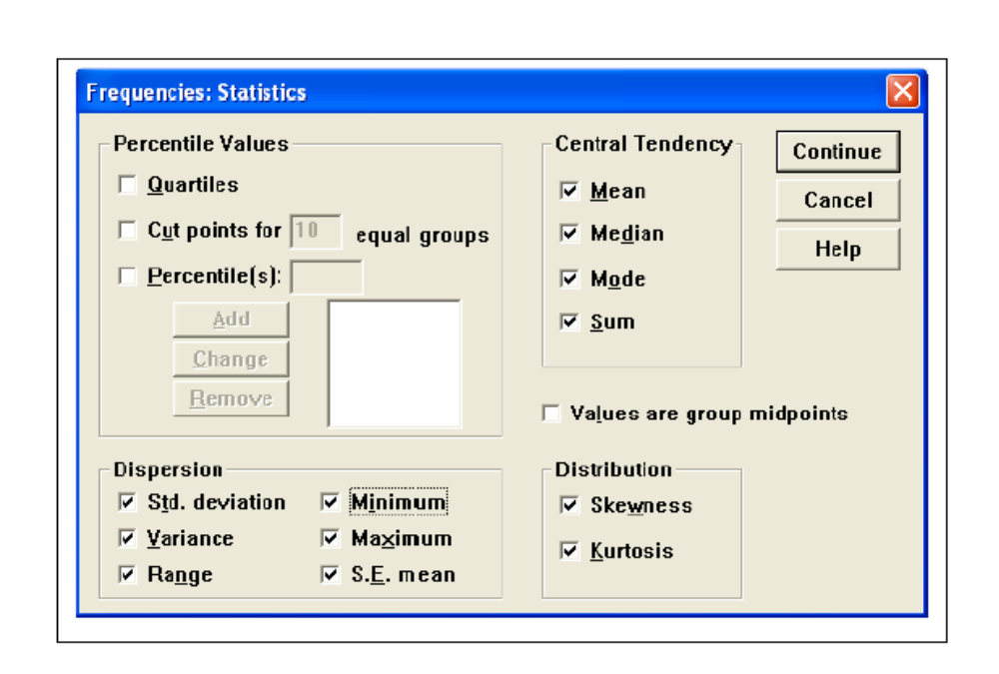

Slide 18
Frequencies
*Notes* Output Created 04 Oct 13 21:59:18
Comments
Input Data C:\Users\HASAN\Desktop\pop.sav
Filter <none>
Weight <none>
Split File <none>
N of Rows in Working Data File 10
Missing Value Handling Definition of Missing User-defined missing
values are treated as missing.
Cases Used Statistics are based on all cases with valid data.
Syntax FREQUENCIES
VARIABLES=rain days
/STATISTICS=STDDEV VARIANCE RANGE MINIMUM MAXIMUM SEMEAN MEAN MEDIAN
MODE SUM
/ORDER ANALYSIS .
Resources Total Values Allowed 18724
Elapsed Time 0:00:01.15

Slide 19
*Statistics*
Rain Days N Valid 10
Missing 0
Mean 10.8000
Std. Error of Mean 2.8040
Median 9.5000
Mode 2.00(a)
Std. Deviation 8.8669
Variance 78.6222
Range 26.00
Minimum 1.00
Maximum 27.00
Sum 108.00
a Multiple modes exist. The smallest value is shown

Slide 20
*Rain Days*
Frequency Percent Valid Percent Cumulative Percent
Valid 1.00 1 10.0 10.0 10.0
2.00 2 20.0 20.0 30.0
7.00 2 20.0 20.0 50.0
12.00 1 10.0 10.0 60.0
13.00 1 10.0 10.0 70.0
14.00 1 10.0 10.0 80.0
23.00 1 10.0 10.0 90.0
27.00 1 10.0 10.0 100.0
Total 10 100.0 100.0

Slide 21
الأساليب الكمية في الجغرافيا
Quantitative Methods in Geography
مع أطيب التمنيات بالنجاح والتوفيق
د / حسن مرزوق السيد محمود

